Slide 1


ПРОЕКТ
«Школа Активного Гражданина»
Активное лето
активного гражданина
Сентябрь, 2022 год

Slide 2
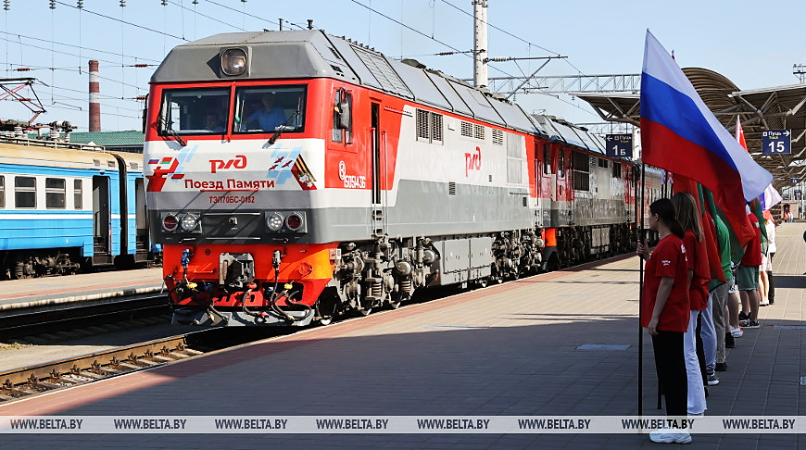
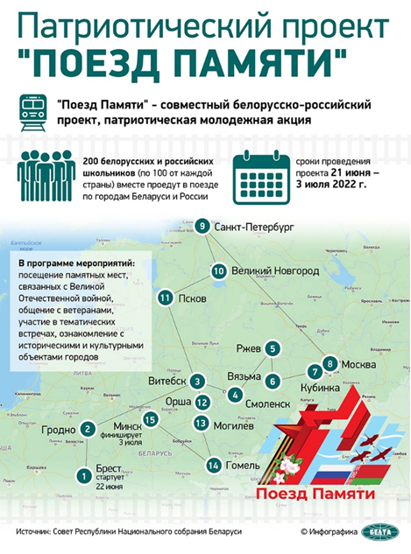

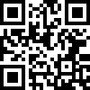

«Один маршрут – общая память»
Участниками патриотического проекта «Поезд Памяти» стали 100 белорусских и
100 российских учащихся, которые за 15 дней посетили несколько городов обеих стран.
Участники ознакомились с основными вехами Великой Отечественной войны, к которым был привязан маршрут движения поезда, стали участниками многочисленных мероприятий (встречи с ветеранами, посещение музеев, реконструкции военных событий и др.).
«Поезд Памяти» следовал по маршруту Брест – Гродно – Витебск – Смоленск – Ржев – Вязьма – Кубинка – Москва – Санкт-Петербург – Великий Новгород – Псков – Орша – Могилев – Гомель – Минск
На конечную станцию поезд прибыл 3 июля – ко Дню Независимости Республики Беларусь.
Видео «Что значит память
для участников проекта
„Поезд памяти“» (02:21)

Slide 3

«Один маршрут – общая память»
Старт белорусско-российскому патриотическому проекту был дан 22 июня в Брестской крепости. Юные пассажиры приняли участие в митинге-реквиеме, посвященном Дню всенародной памяти жертв Великой Отечественной войны и геноцида белорусского народа, а на рассвете наблюдали за реконструкцией обороны легендарной цитадели.
В Гродно ребята посетили интерактивную экспозицию «Поезд Победы», посвященную подвигу советского народа в годы Великой Отечественной войны.
В интересном и познавательном формате участники патриотического проекта ознакомились с историей города Орши, которому исполнилось 955 лет. Юноши и девушки побывали в мемориальных комплексах «Курган Бессмертия» и «За нашу Советскую Родину!», поучаствовали в мини-инсценировке «В партизанском отряде», посетили местные музеи.
В Москве учащиеся возложили цветы к Могиле Неизвестного Солдата в Александровском саду и почтили память павших минутой молчания. Ребята посетили Кремль, прошли по Красной площади, ознакомились с экспозицией Музея Победы на Поклонной горе.
3 июля после церемонии возложения венков в мемориальном комплексе «Курган Славы» в Минске участники проекта «Поезд Памяти» пообщались с Главой государства.
Видео «„Поезд Памяти“ финишировал в Минске» (05:37)

Slide 4
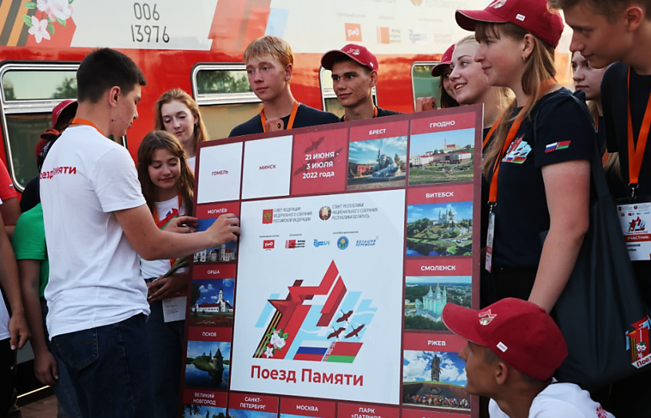
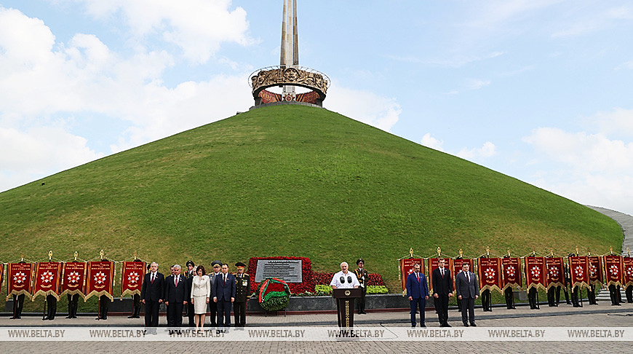
«Один маршрут – общая память»
(проект «Поезд памяти», День всенародной памяти жертв Великой Отечественной войны и геноцида белорусского народа, День Независимости Республики Беларусь)
Президент Республики Беларусь поддержал инициативу, а также предложение молодежи дополнить ансамбль комплекса «Курган Славы» аллеей памятных знаков с капсулами с землей и описанием подвигов городов, награжденных вымпелом «За мужество и стойкость в годы Великой Отечественной войны».
Проект был инициирован главами верхних палат парламентов Беларуси и России.
Проект планируется реализовывать ежегодно.
На следующий 2023 год будут приглашены ребята из государств Евразийского экономического союза.
2024 г. – из 10 стран СНГ.
2025 г., в год 80-летнего юбилея Великой Победы, планируется пригласить участников из 15 бывших союзных республик, которые одержали победу над фашизмом.

Slide 5
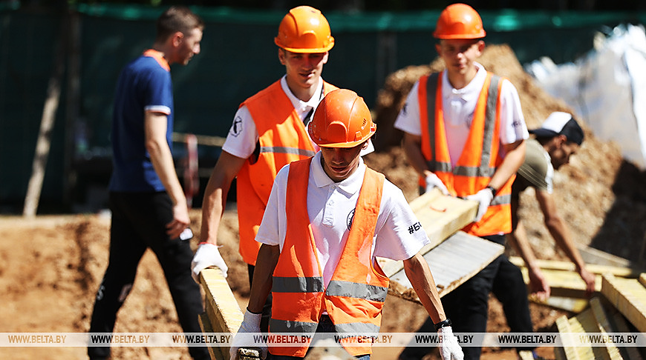

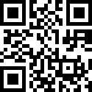
«Лето – время действовать: от зарядки до трудовых рекордов»
Деятельность студенческих отрядов способствует организации вторичной занятости молодежи, обеспечивает возможность творческой самореализации личности, приобщения к спорту, физической культуре, гражданскому и патриотическому воспитанию и социализации молодых граждан.
Республиканский штаб студенческих отрядов
Работа в студенческом отряде – это отличный вариант официального заработка, возможность получить бесценный опыт в различных сферах и просто обрести новых друзей.
Онлайн-анкета для записи в студенческий отряд
Видео «Есть масса плюсов. Чем привлекают молодежь студенческие отряды?» (03:20)

Slide 6
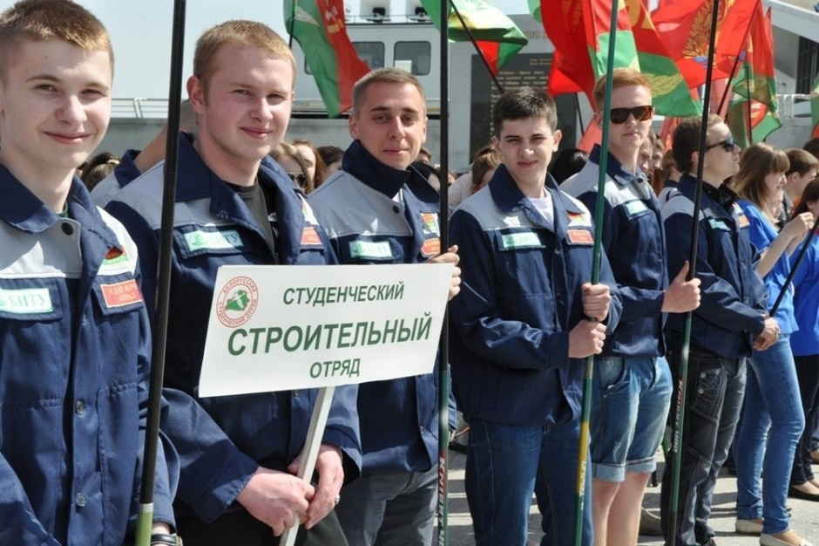
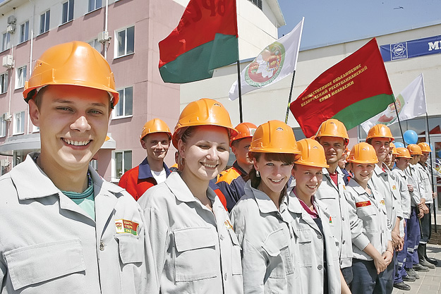
«Лето – время действовать: от зарядки до трудовых рекордов»
Студенческие отряды осуществляют деятельность в области образования, охраны окружающей среды, строительства, сельского хозяйства, а также в сфере оказания услуг в организациях, осуществляющих соответствующие виды деятельности
В 2022 году в учреждениях, реализующих образовательные программы профессионально-технического и среднего специального образования, во взаимодействии с ОО «БРСМ» была организована работа более 600 студенческих отрядов:
в УПТО – 250, в УССО – 360 студенческих отрядов.

Slide 7
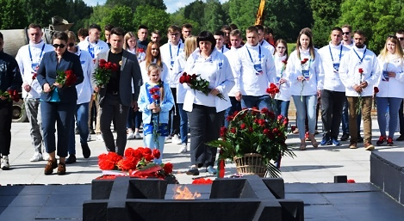
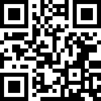
«Лето – время действовать: от зарядки до трудовых рекордов»
С 19 по 21 июля делегация членов молодежных парламентов из 20 субъектов Российской Федерации находилась с официальным визитом в Республике Беларусь.
11 июля 2022 г. участники студенческих строительных отрядов совместно с представителями молодежных парламентов России приняли участие в совместной добровольческой трудовой акции по благоустройству объектов реконструкции мемориального государственного комплекса «Хатынь».
13 мая 2022 г. объектам мемориального комплекса «Хатынь» присвоен статус Всебелорусской молодежной стройки.
Принять участие во Всебелорусской молодежной стройке смогут юноши и девушки в возрасте от 14 до 31 года, в том числе в составе студенческих отрядов.
Видео «Брестские студотряды на реконструкции „Хатыни“» (03:11)

